Slide 1
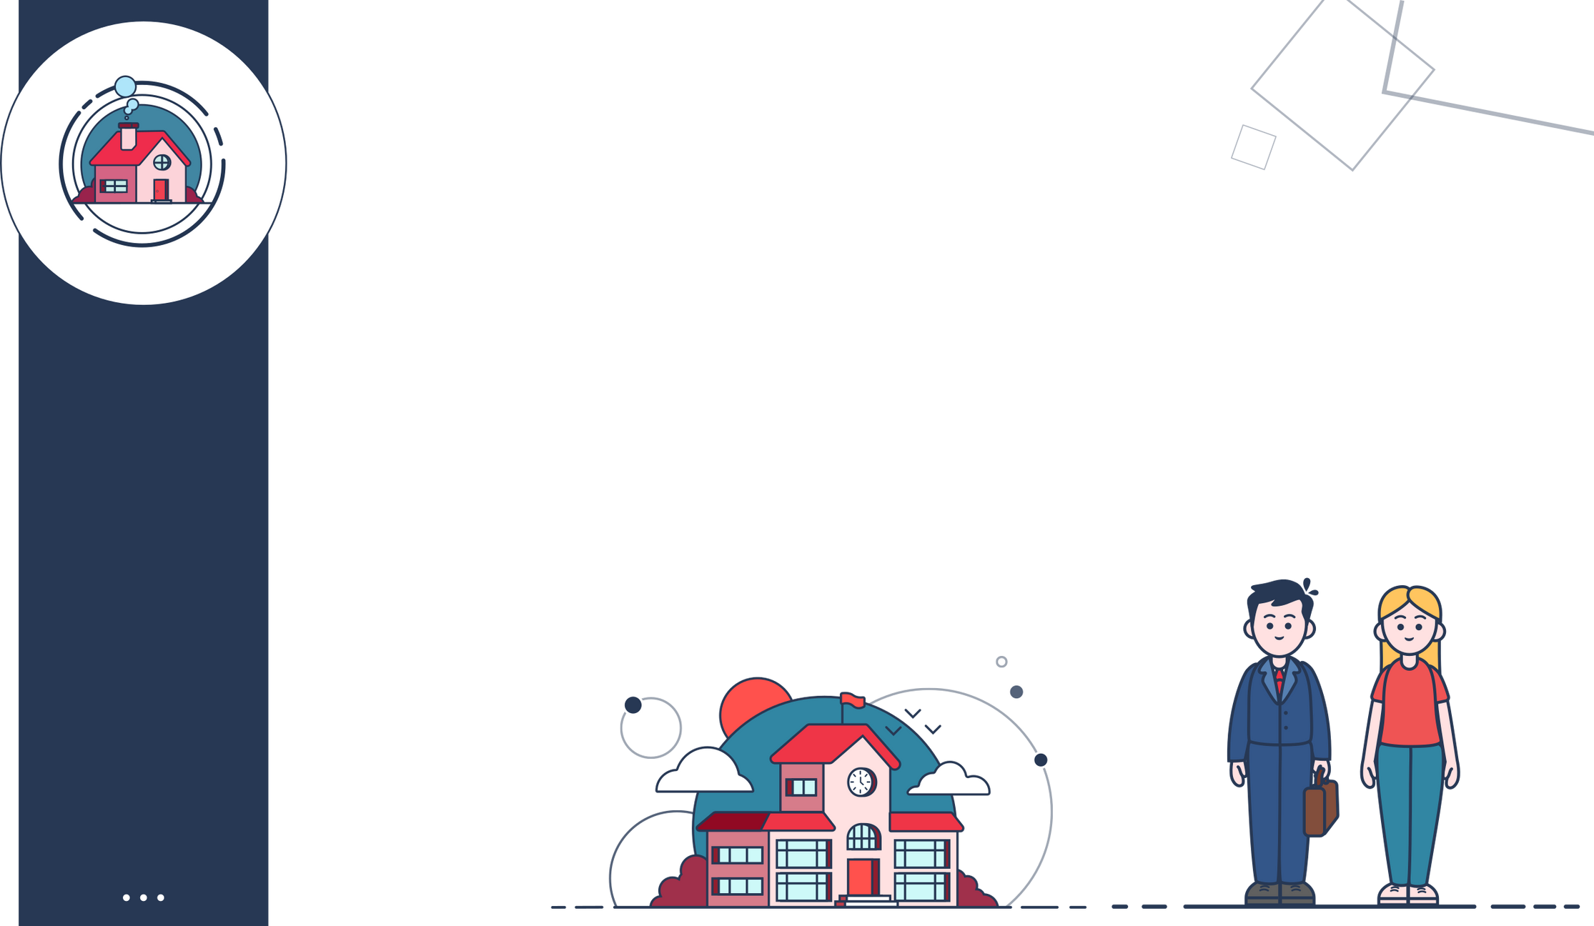
- DICRIM -
Le Document d’information Communal sur les Risques Majeurs
de la commune de Labeuvrière
1

Slide 2
Qu’est ce qu’un DICRIM ?
Dans le cadre du Plan Communal de Sauvegarde (PCS), la commune de Labeuvrière s’organise et se prépare à réagir au mieux en cas de crise. Mais nous avons tous un rôle à jouer pour limiter les conséquences négatives d’un événement naturel, technologique ou particulier. C’est la raison pour laquelle nous vous invitons à consulter ce Document d’Informations Communales sur les RIsques Majeurs (DICRIM) dont l’objectif est de vous informer des risques existants sur notre territoire et des bons gestes à adopter pour y faire face.
2

Slide 3
SOMMAIRE
Le risque inondation…………………………………………………………….4
Le risque météorologique…………………………………………………….5
Le risque sismique……………………………………………………………….7
Le risque mouvement de terrain………………………………………….8
Le risque industriel………………………………………………………………9
Le risque de transport de matières dangereuse…………..………10
Le risque de découverte d'engins de guerre………………………..11
Le risque attentat………………………………………………………………..12
Le risque sanitaire……………………………………………………………….13
Annexes (cartographie et numéros importants)…………………..14
3

Slide 4
LE RISQUE INONDATION
La commune de Labeuvrière est concernée par le risque d’inondation par débordement de cours d’eau ruissellement urbain et coulée de boue. Par le passé, la commune a connu plusieurs événements dont 12 qui ont fait l’objet d’une reconnaissance CATNAT (catastrophe naturelle).
Les plus récentes ont eu lieu du 27/11/21 au 29/11/21 et du 30/05/16 au 31/05/16.
L’inondation est une submersion temporaire, par l’eau, de terres qui ne sont pas submergées en temps normal, quelle qu’en soit l’origine. Elle peut être la conséquence du débordement des cours d’eau, du ruissellement agricole et/ou urbain ou encore de la remontée des nappes phréatiques par exemple.
Pour vous tenir informé à propos de ce risque, vous pouvez vous renseigner :
-Sur MétéoFrance et APIC
-Sur Vigicrue
-Sur Infolys
-Auprès de la mairie et de la préfecture
4

Slide 5
LE RISQUE METEOROLOGIQUE
A l’image de la tempête de 1999 ou de l’épisode caniculaire de 2003, nous devons rester vigilants aux phénomènes climatiques extrêmes.
Ils sont observables sur la carte météoFrance qui signale, dans les 24 heures, la survenue d’un événement selon sa nature (vent, canicule, grand froid, neige-verglas, orage..) et son intensité via un code couleur (vert, jaune, orange et rouge).
Pour y faire face, la commune applique les mesures relatives au déclenchement du plan grand froid et du plan canicule.
Pour plus d’informations, vous pouvez consulter le site MétéoFrance et vous renseigner auprès de la mairie ou de la préfecture.
Le risque météorologique est dû à un phénomène climatique dont les facteurs atteignent des intensités extrêmes. Son importance et son ampleur peuvent avoir des conséquences importantes sur les plans humains, économiques et environnementaux. C’est le cas des vents violents, des orages, des périodes de grand froid, de canicule, de sécheresse …
5

Slide 6
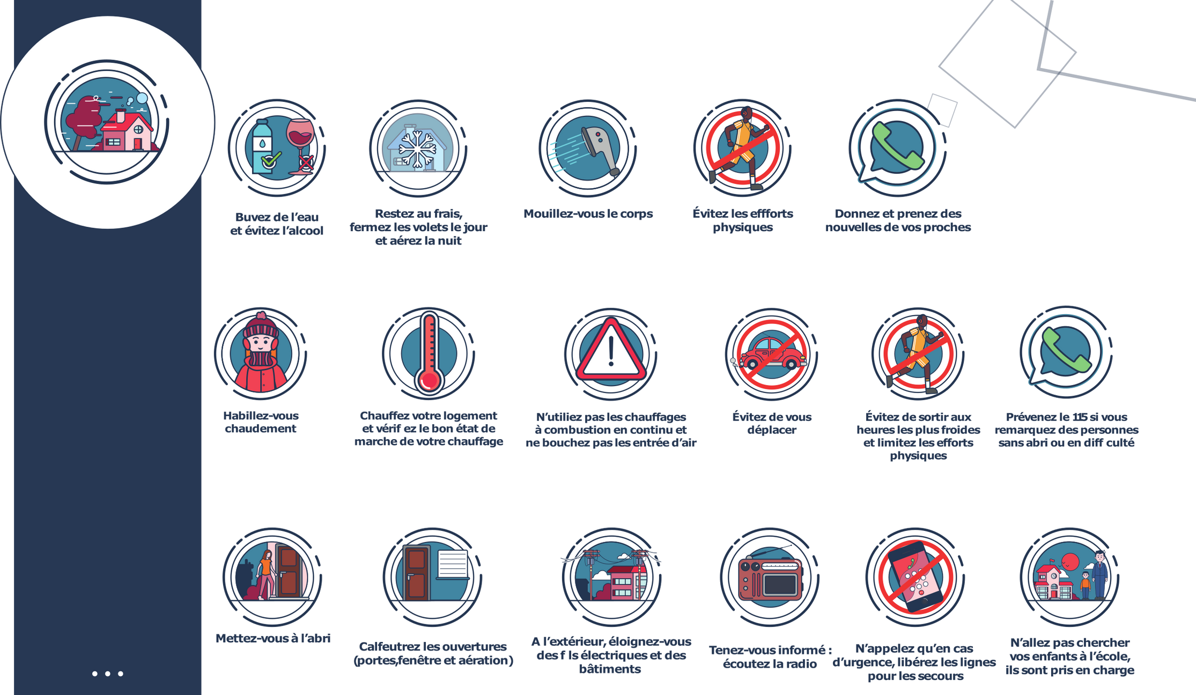
LES BONS REFLEXES A ADOPTER
En cas de canicule
En cas de grand froid
En cas de tempête
6

Slide 7
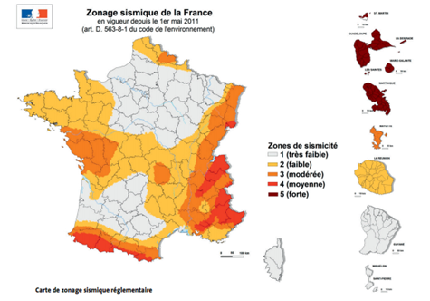
LE RISQUE SISMIQUE
La commune de Labeuvrière est concernée par un risque de sismicité de niveau 2 (faible). Pour autant, ce risque ne doit pas être négligé.
L’un des derniers séismes connu dans la commune date de 1983 (épicentre localisé à Liège), ce qui a été à l’origine de légers tremblements, chutes d’objet et fissures dans les plâtres.
Pour plus d’informations, vous pouvez consulter les sites sisfrance, France séisme et vous renseigner auprès de la mairie ou de la préfecture.
Un séisme ou tremblement de terre est une secousse du sol résultant de la libération brusque d'énergie accumulée par les contraintes exercées sur les roches. Cette libération d'énergie se fait par rupture le long d'une faille, généralement préexistante.
7

Slide 8
LE RISQUE MOUVEMENT DE TERRAIN
La commune est concernée par des mouvements lents qui entraînent une déformation progressive des terrains, pas toujours perceptible par l’humain.
C’est le cas avec la nature argileuse du sol. En effet, les argiles varient en fonction de la teneur en eau, c’est-à-dire, qu’ils gonflent avec l’humidité et se rétractent avec la sécheresse, ce qui peut être à l’origine de fissures dans les maisons par exemple.
Ce risque de retrait et gonflement d’argiles est considéré comme majoritairement moyen à Labeuvrière. Cependant certains secteurs de la commune sont concernés par un aléa fort.
Parallèlement, la commune est également concernée par des mouvements rapides qui se propagent de manière brutale et soudaine. Ils peuvent être la conséquence de mouvements lents ou d’un phénomène d’effondrement d’une cavité souterraine (carrière et ouvrage militaire).
Pour plus d’informations, vous pouvez renseigner auprès de la mairie, de la préfecture, du BRGM ou encore auprès de la DREAL.
Un mouvement de terrain est un déplacement plus ou moins brutal du sol ou du sous-sol. Il est fonction de la nature et de la disposition des couches géologiques. Il est dû à des processus de dissolution ou d’érosion favorisés par l’action de l’eau et de l’homme.
8

Slide 9
LE RISQUE INDUSTRIEL
Lors d’un accident industriel, on distingues trois effets possibles qui peuvent être associés :
- Les effets toxiques (fuite de produit polluant sous forme de nuage gazeux, par exemple) ;
- Les effets thermiques (rayonnement d’un incendie ou d’une explosion : boules de feu, par exemple) ;
- Les effets de surpression (liés à une explosion : projection de débris, effondrement d’une structure, par exemple).
Certains sites industriels pouvant représenter des nuisances et dangers sont des Installations Classées Protection de l’Environnement (ICPE). Elles sont soumises à des réglementations visant à prévenir les risques d’accident et leurs conséquences. En ce qui conncerne Labeuvrière, on note la presence d’une ICPE qui se trouve à proximité de la commune et qui est classé SEVESO seuil haut. De ce fait, une partie de la commune se trouve dans le zonage réglementaire du PPRT de Croda. (voir annexe)
Pour plus d’informations, vous pouvez consulter géorisque, le site du S3PI ou encore vous renseigner auprès de la mairie ou de la préfecture.
Niveau de classement selon le niveau de dangerosité du site :
SEVESO seuil haut
SEVESO seuil Bas
Autorisation
Enregistrement
Déclaration
Un risque industriel majeur est un événement accidentel se produisant sur un site industriel et entraînant des conséquences immédiates graves pour le personnel, les populations avoisinantes, les biens et/ou l'environnement.
10

Slide 10
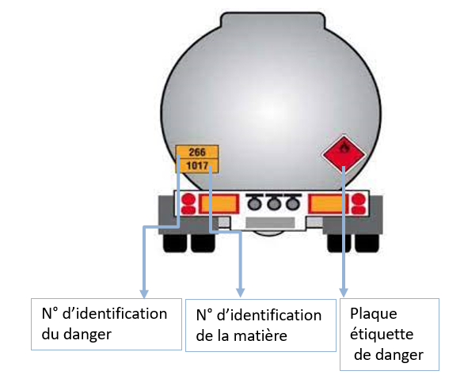
LE RISQUE DE TRANSPORT DE MATIERES DANGEREUSES
Les principaux dangers sont :
- L’explosion occasionnée par un choc avec étincelles, par échauffement d’une cuve de produit volatil ou comprimé, par le mélange de produits incompatibles.
- L’incendie à la suite d’un choc, d’un échauffement, l’inflammation accidentelle d’une fuite de produits
inflammables.
- La dispersion dans l’air (nuage toxique), l’eau et le sol de produits, avec des risques d’intoxication et de pollution.
A Labeuvrière, le risque de transport de matières dangereuses concerne les axes routiers principaux (A26, D181) et la canalization de gaz.
Pour plus d’informations, vous pouvez consulter les sites suivants : Aria.développement-durable.
Informations à relever si vous êtes témoin d’un accident de transport de matières dangereuses
Le risque de transport de matières dangereuses est lié à un accident se produisant lors du transport de ces matières par voie routière, ferroviaire, voie d'eau ou canalisations. Ce risque concerne le transport des produits toxiques, explosifs, polluants ainsi que les produits dont nous avons régulièrement besoin (carburants, gaz ou engrais).
9

Slide 11
LE RISQUE ENGIN DE GUERRE
Notre région ayant été durement touchée pendant la première et seconde guerre mondiale, des engins de guerre peuvent encore être découverts aujourd’hui.
En 2001 et 2002, les agents du Service de Déminage d'Arras, qui interviennent sur l'ensemble de la région Nord-Pas-de-Calais, ont parcouru quelque 231917 kms, répondant à 3517 demandes d'intervention et collectant environ 155 tonnes de matériel.
Parmi les engins de guerre, on distingue :
Les armes conventionnelles : il peut s'agir de munitions d'artillerie (allemandes, anglaises ou françaises), ou d'aviation (bombes allemandes, américaines et anglaises), de mines, de grenades…dont les dommages sur les personnes et les biens peuvent s'avérer extrêmement importants.
Les armes chimiques : il s'agit de munitions produites en France entre 1915 et 1918. Les gaz toxiques les plus couramment rencontrés sont l'ypérite et la vitryte (stocks importants en 1916 qui n'ont pas été utilisés).
Les principaux dangers sont : l’explosion, l’intoxication et les brûlures.
La découverte d'engins de guerre peut représenter un danger mortel pour la ou les personnes présentes sur place lorsqu'il y a manipulation ou transport de ces munitions abandonnées et plus particulièrement celles à charge chimique
10

Slide 12
LE RISQUE ATTENTAT
Le plan VIGIPIRATE est un outil central du dispositif Français de lutte contre le terrorisme. Il associe tous les acteurs nationaux – l’Etat, les collectivités territoriales, les entreprises et les citoyens – à une démarche de vigilance, de prévention et de protection. Selon l’intensité du risque, on distingue trois niveaux :
- vigilance,
- sécurité renforcée – risque attentat,
- urgence attentat.
Le risque attentat fait référence aux attaques terroristes, qui sont des actes de violence. Une attaque terroriste peut prendre des formes variées (fusillade de masse, assassinat de personnalités, prise d’otage, destruction d’infrastructures symbolique, cyberattaque). Elle frappe des civils faisant de chaque citoyen une cible potentielle.
Pour plus d’informations, vous pouvez consulter les sites suivants :
- gouvernement.fr
-sgdsn.gouv.fr
11

Slide 13
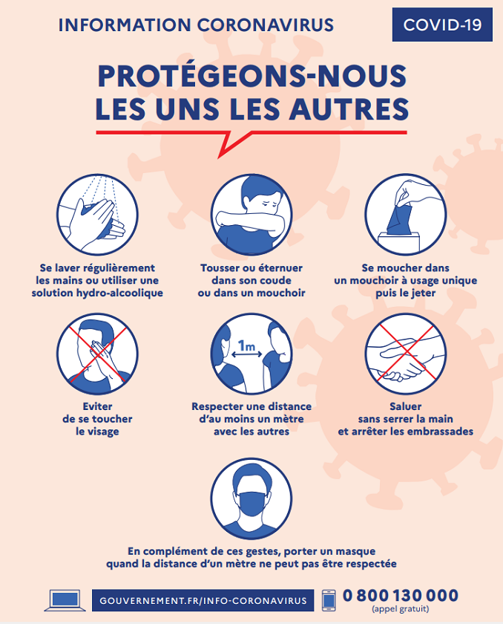
LE RISQUE SANITAIRE
Le risque sanitaire dépend de la nature de la contamination, de sa toxicité, de la durée et de l’importance de l’exposition de l’homme avec la source de contamination.
Il existe donc différents risques sanitaires :
- Le risque épidémique : une épidémie, c’est le développement et la diffusion rapide d’une maladie souvent contagieuse parmi la population.
- Le risque pandémique : une épidémie qui s’est répandue très rapidement à travers le monde. Il s’agit souvent d’un nouveau virus contre lequel les populations sont peu ou pas protégées.
Pour se protéger face à ce risque important (saisonnier ou continu), on peut tous agir (gestes barrières, gel hydroalcoolique, masques..)
On appelle risque sanitaire un risque immédiat ou à long terme représentant une menace directe pour la santé des populations nécessitant une réponse adaptée du système de santé. Parmi ces risques, on recense notamment les risques infectieux pouvant entrainer une contamination de la population (Ébola, pandémie grippale, covid-19...).
12

Slide 14
ANNEXES
14

Slide 15
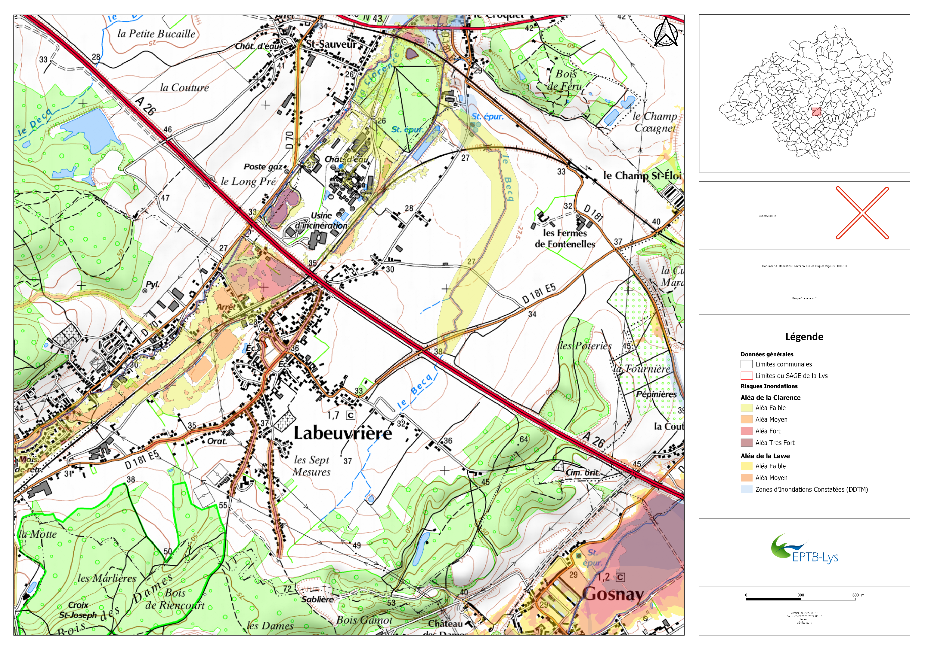
CARTE 1 : RISQUE INONDATION
16

Slide 16
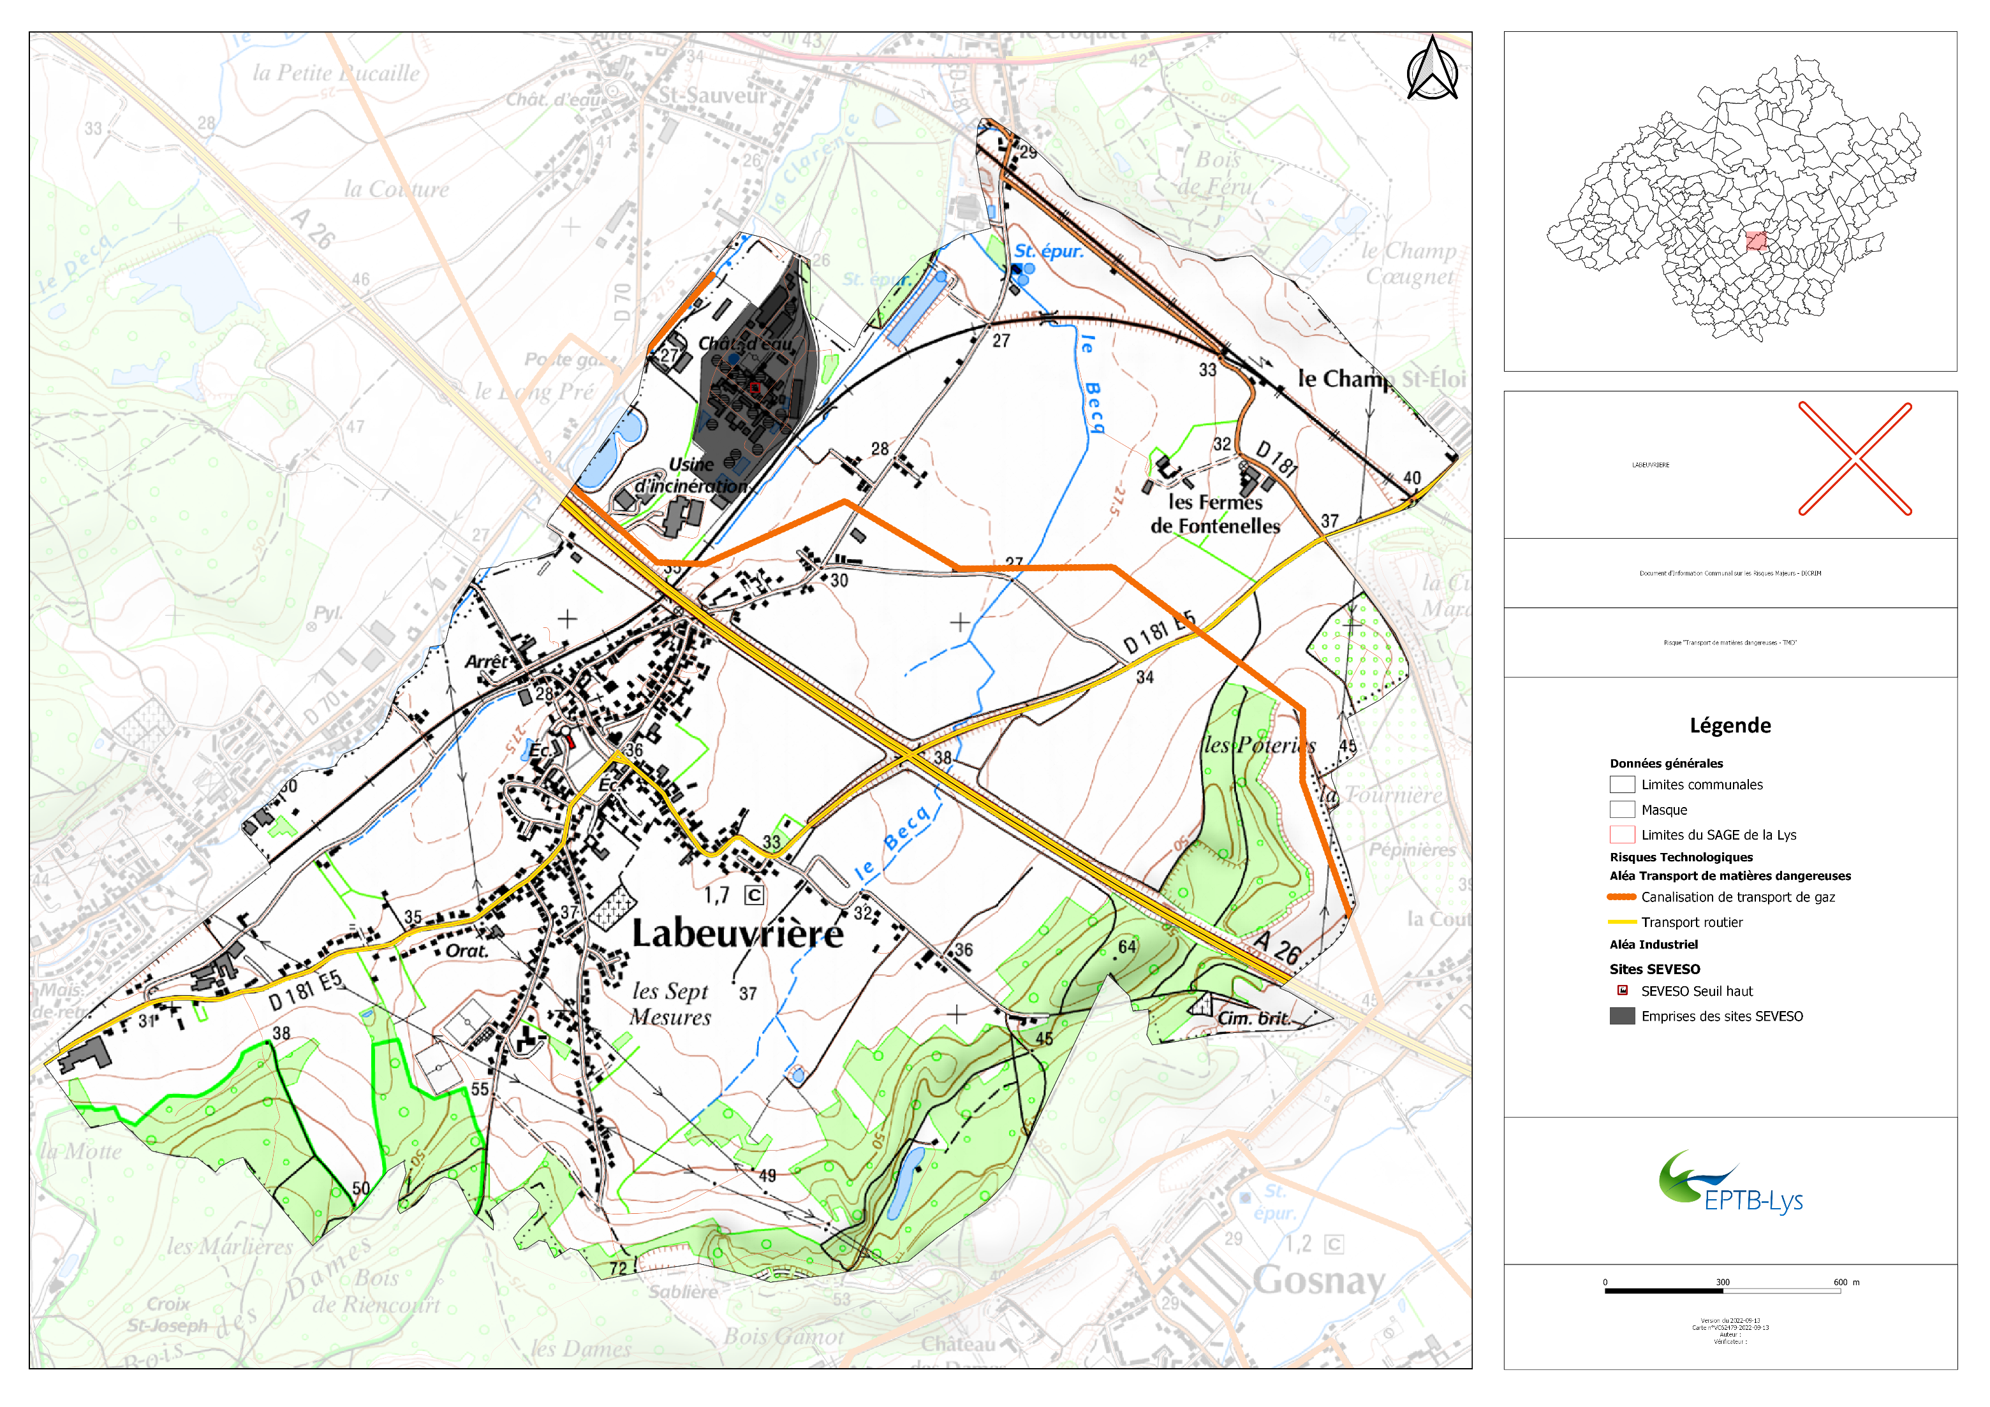
CARTE 2 : LES RISQUES INDUSTRIELS ET TMD
17

Slide 17
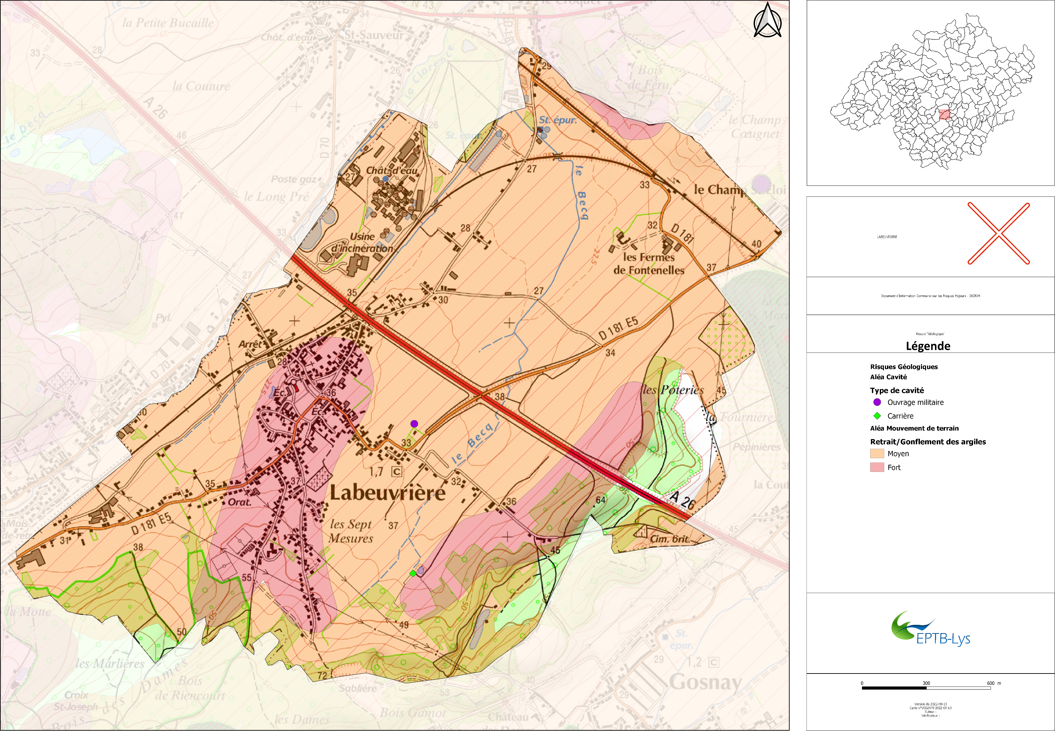
CARTE 3 : LES RISQUES GEOLOGIQUES
17

Slide 18
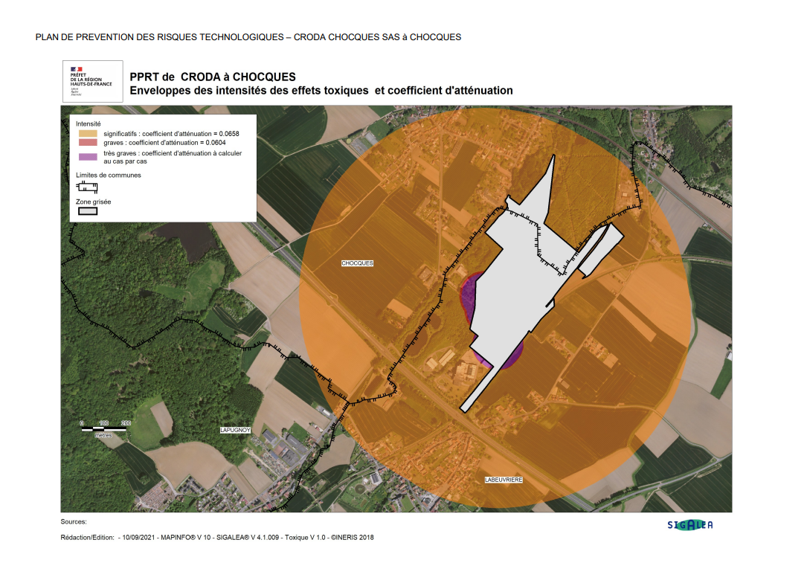
CARTE 4 : ZONAGE DU PPRT DE CRODA
17

Slide 19
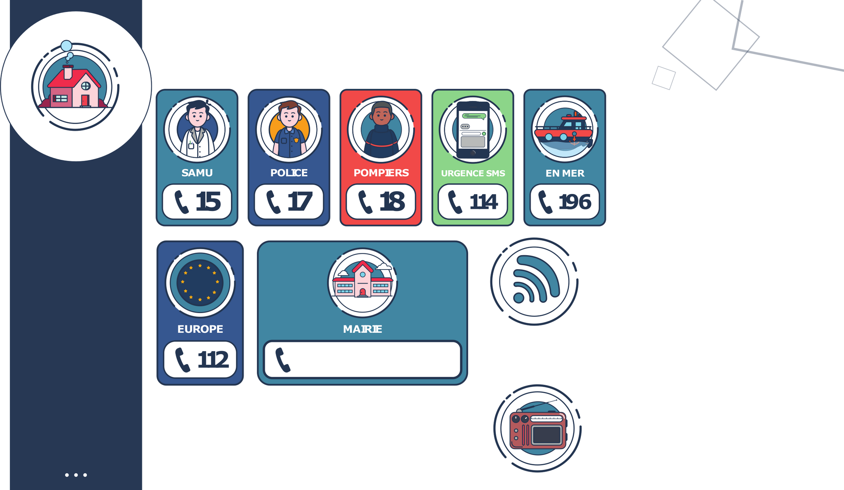
NUMEROS UTILES
SITE INTERNET
https://www.georisques.gouv.fr/
https://www.pas-de-calais.gouv.fr/
http://www.commune-labeuvriere.fr/
https://www.bethunebruay.fr/fr
https://www.sage-lys.net/index.php/symsagel
03.21.57.32.10
RADIOS
Document réalisé par le SYMSAGEL en collaboration avec la commune de Labeuvrière.
Edition 2021
Crédits photos, logos et texte : service-public.fr, géorisque.fr, Météo France, DICRIM de la ville de Dunkerque, gouvernement.fr, DDRM du Nord, DDRM du Pas-de-Calais, DICRIM de de la ville de Rouen, DICRIM de Serques, ergc.ca et canva.
France Bleu Nord • Lille • 87.8 MHz
France Inter Lille • 103.7MHz
18

